Slide 1

TRƯỜNG ĐẠI HỌC KINH TẾ KỸ THUẬT CÔNG NGHIỆP
Khoa Công Nghệ Thông Tin
-------------
LẬP TRÌNH DI ĐỘNG
CHƯƠNG 3: LẬP TRÌNH USER INTERFACE TRONG ANDROID STUDIO

Slide 2
Chương 1 – Tổng quan về lập trình Android
1.1
THÀNH PHẦN GIAO DIỆN TRONG ANDROID
1.2
XÂY DỰNG GIAO DIỆN SỬ DỤNG XML
1.3
MỘT SỐ LAYOUT THÔNG DỤNG
1.4
MỘT SỐ VIEW THÔNG DỤNG

Slide 3
1.1 THÀNH PHẦN TRONG GIAO DIỆN ANDROID

Slide 4
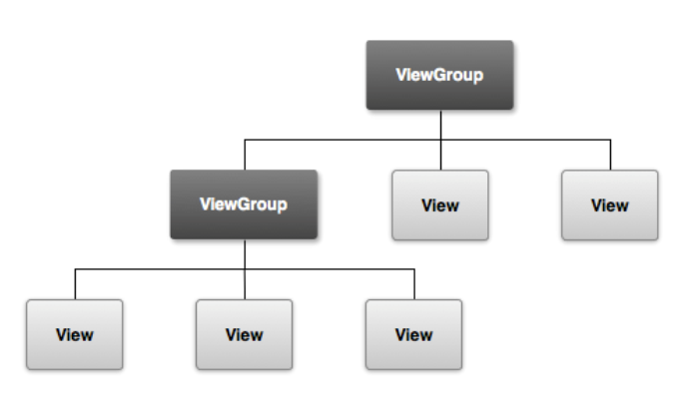
1.1 THÀNH PHẦN TRONG GIAO DIỆN ANDROID
View – Widget
ViewGroup – Layout

Slide 5
1.1.1 VIEW - WIDGET
View là đối tượng cơ bản để xây dựng mọi thành phần của giao diện đồ họa
Hầu hết các thành phần cơ bản của giao diện đều kế thừa từ View: TextView, Button, Spinner, ToggleButton, RadioButton,…
Các thành phần này hầu hết đều nằm trong gói android.widget nên thường gọi là widget
Lập trình viên có thể tự tạo widget của riêng mình bằng cách tùy biến view theo cách của riêng mình

Slide 6
1.1.2 VIEWGROUP - LAYOUT
ViewGroup là các view đặc biệt, có thể chứa bên trong nó các view khác
VD1: trong một bài báo gồm các textview, imageview,…
VD2: một thư viện ảnh gồm các listview, imageview,…
ViewGroup là cửa sổ cha của các view con
Một view nằm trong ViewGroup cần phải có thông tin về vị trí của nó trong cửa sổ cha
ViewGroup = các view con + cách bố trí các view con đó bên trong

Slide 7
1.1.3 THAM SỐ CỦA LAYOUT VÀ VIEW
Bản thân layout và view cũng có các tham số của nó khi được đặt vào view cha
Vị trí (position): cặp tọa độ Left/Top
Kích thước (size): cặp giá trị Width/Height
Lề (margin): tham số trong LayoutParams (kiểu MarginLayoutParams), quy định khoảng cách của view với các thành phần xung quanh
Đệm (padding): vùng trống từ nội dung của view ra các viền, sử dụng phương thức setPadding(int,int,int,int) để điều chỉnh, đơn vị đo thường là dp

Slide 8
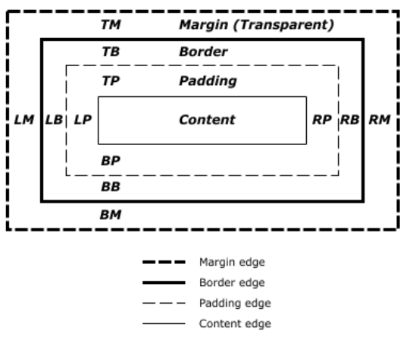
1.1.3 THAM SỐ CỦA LAYOUT VÀ VIEW
Kích thước của view không bao gồm độ dày của margin
Trong android không có khái niệm border
Muốn một view có border, lập trình viên sử dụng thủ thuật thiết lập border thông qua background

Slide 9
1.2 XÂY DỰNG GIAO DIỆN SỬ DỤNG XML

Slide 10
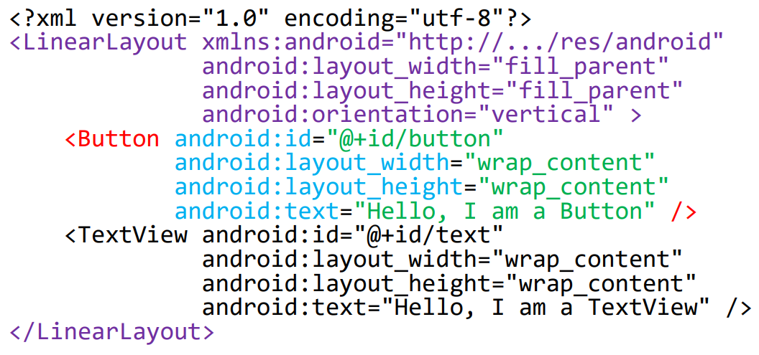
1.2 XÂY DỰNG GIAO DIỆN SỬ DỤNG XML
XML là phương pháp tạo giao diện phổ biến nhất
XML có cấu trúc dễ hiểu, phân cấp, giống HTML
Tên của thành phần XML tương ứng với lớp java trong code
Dễ chỉnh sửa trên bằng design hoặc sửa file XML

Slide 11
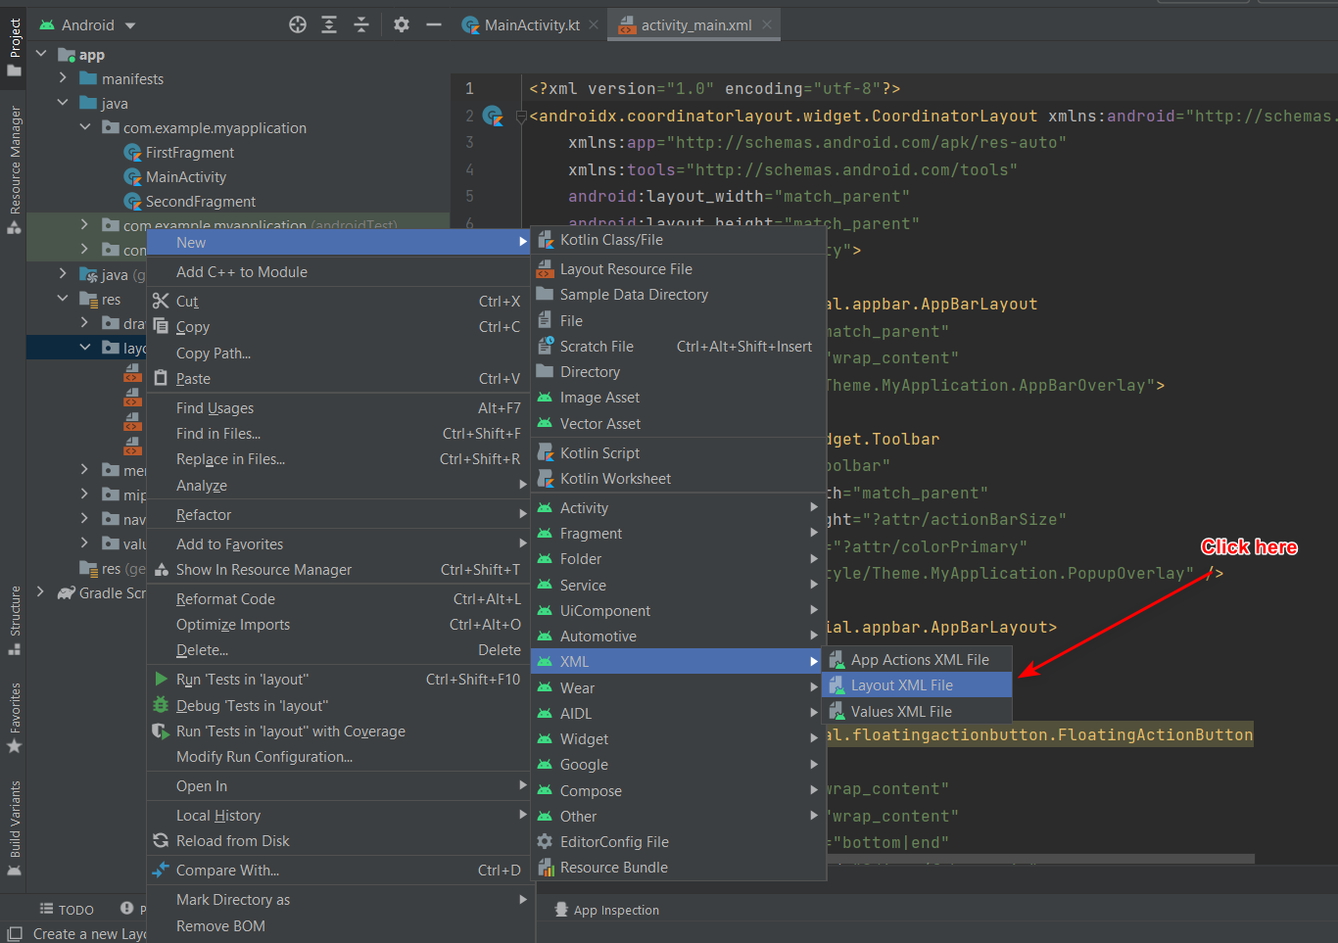
1.2 XÂY DỰNG GIAO DIỆN SỬ DỤNG XML
Các bước tạo Layout sử dụng XML:

Slide 12
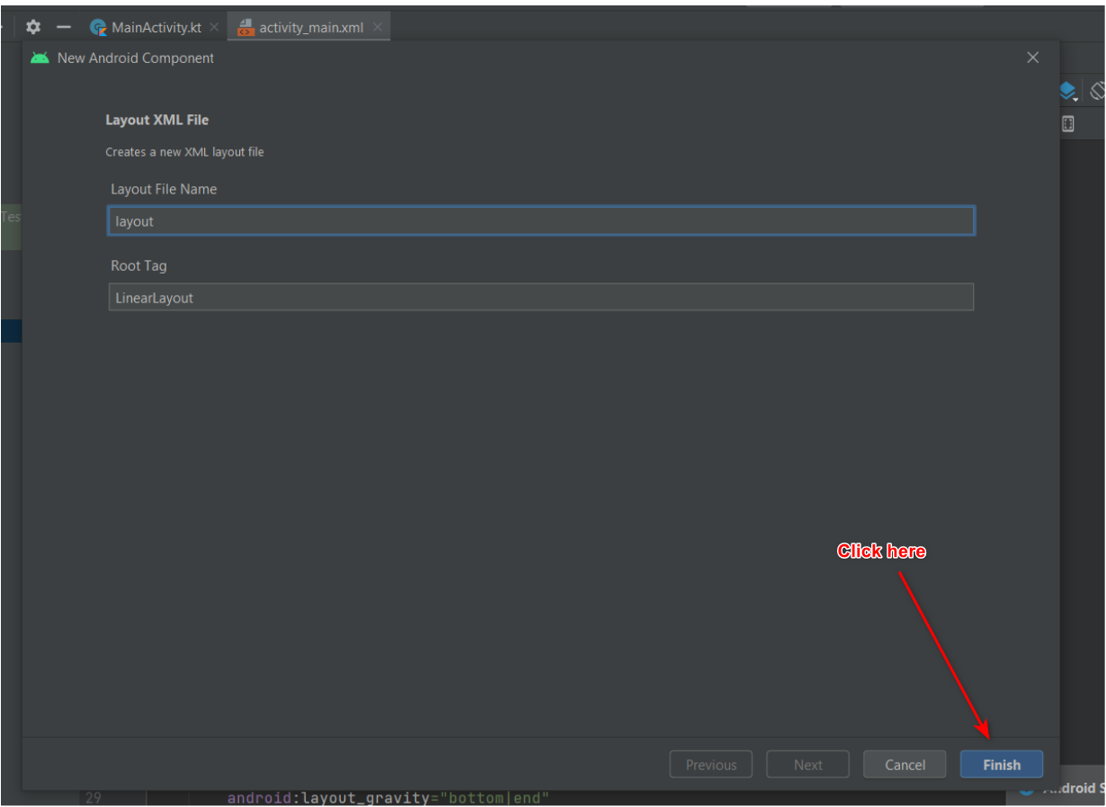
1.2 XÂY DỰNG GIAO DIỆN SỬ DỤNG XML
Các bước tạo Layout sử dụng XML

Slide 13
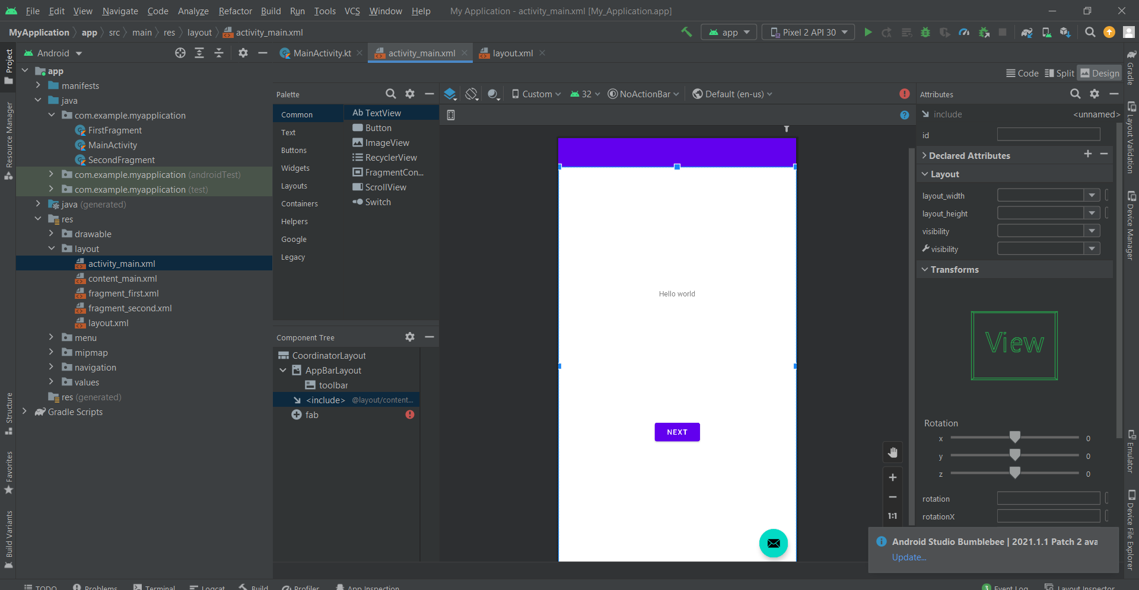
1.2 XÂY DỰNG GIAO DIỆN SỬ DỤNG XML
Sử dụng giao diện kéo thả của Android Studio

Slide 14
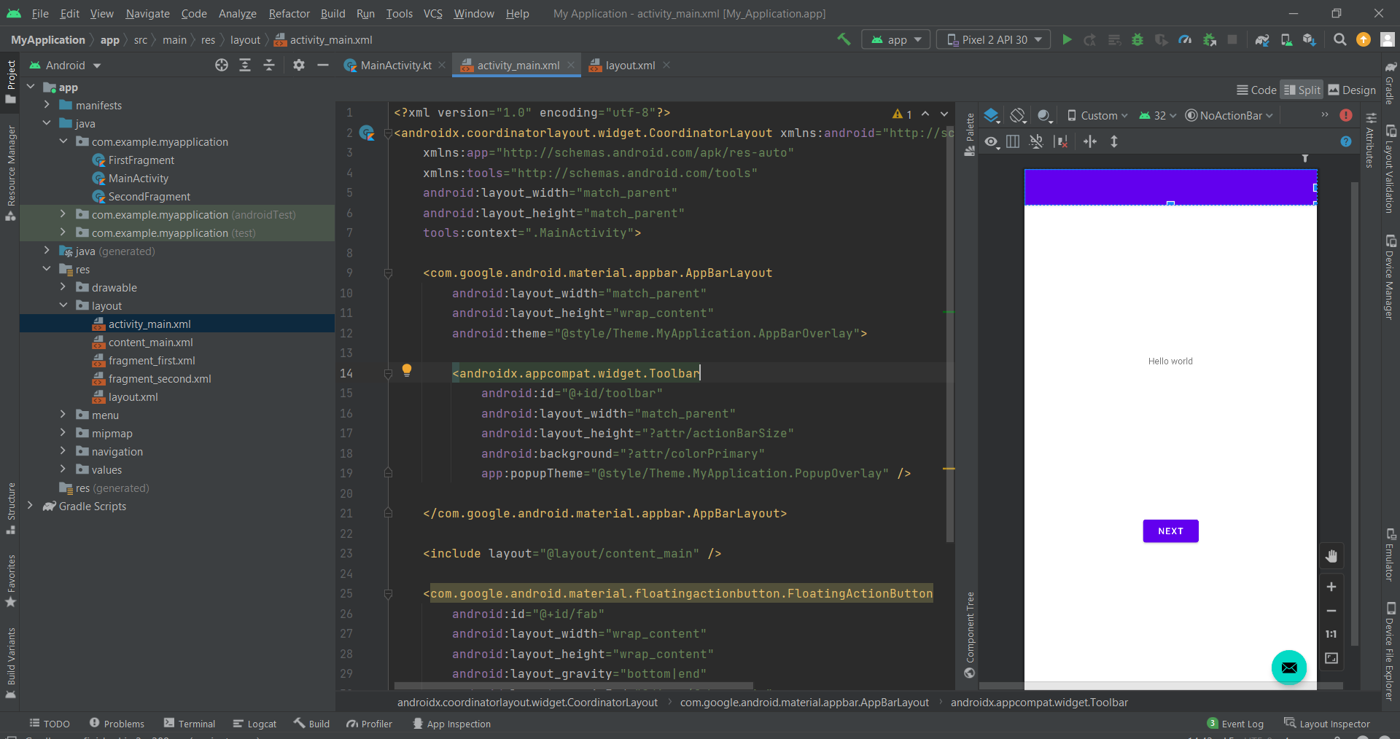
1.2 XÂY DỰNG GIAO DIỆN SỬ DỤNG XML
Code trực tiếp trên file xml

Slide 15
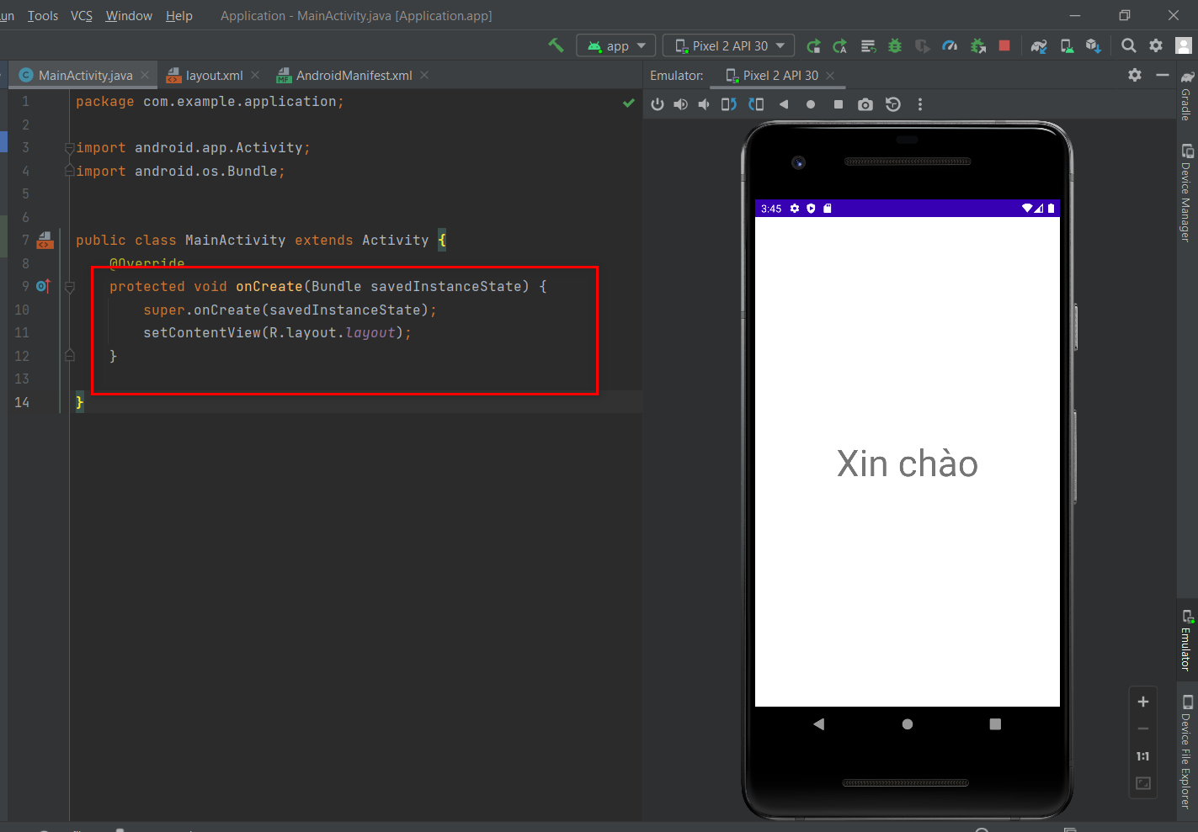
1.2 XÂY DỰNG GIAO DIỆN SỬ DỤNG XML
Gọi file layout xml và chạy

Slide 16
1.3 MỘT SỐ LAYOUT THÔNG DỤNG

Slide 17
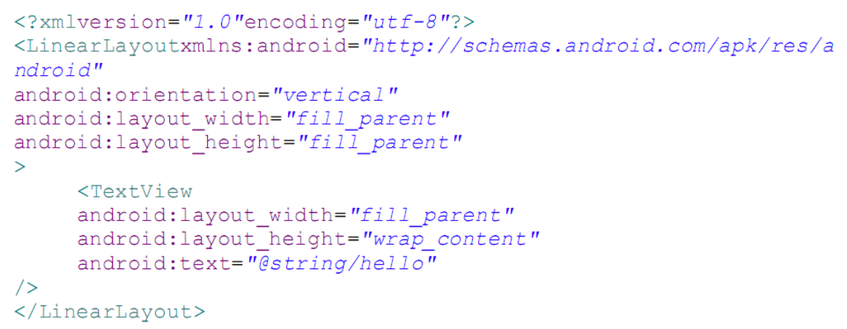
1.3.1 LinearLayout

Slide 18
1.3.1 LinearLayout
Các view bên trong nó được xếp liên tiếp thành một hàng hoặc một cột
Thuộc tính android:orientation quy định cách bố cục theo hàng hay theo cột, giá trị có thể là:
“vertical”: các view bên trong LinearLayout được sắp xếp theo chiều dọc
“horizontal”: các view bên trong sắp xếp theo chiều ngang
LinearLayout không thay đổi kích thước các view con, chỉ điều chỉnh vị trí của chúng

Slide 19
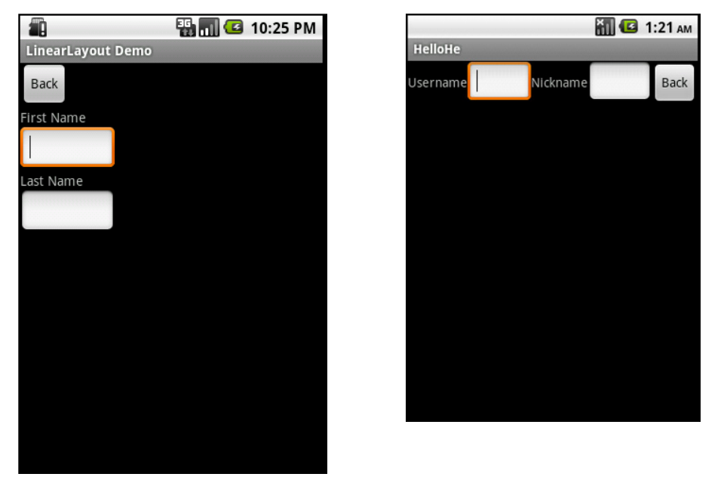
1.3.1 LinearLayout

Slide 20
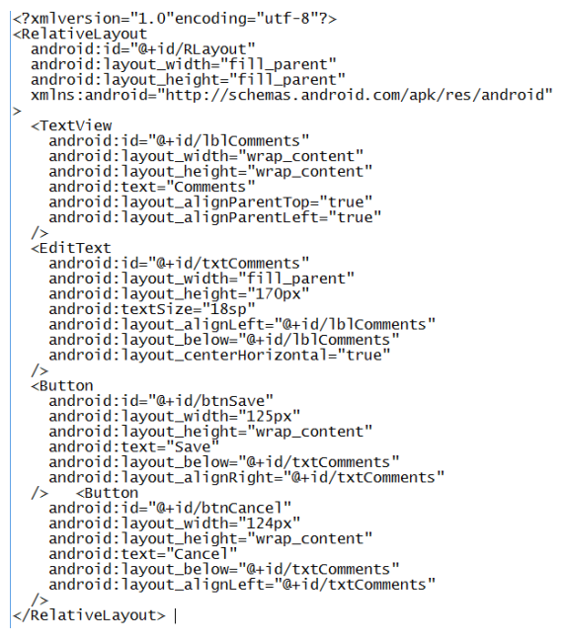
1.3.2 RelativeLayout
Các view con trong layout xác định vị trí và kích thước dựa trên quan hệ với view cha hoặc các view con khác
Dùng trong trường hợp đặt trọng tâm vào mối quan hệ giữa các thành phần

Slide 21
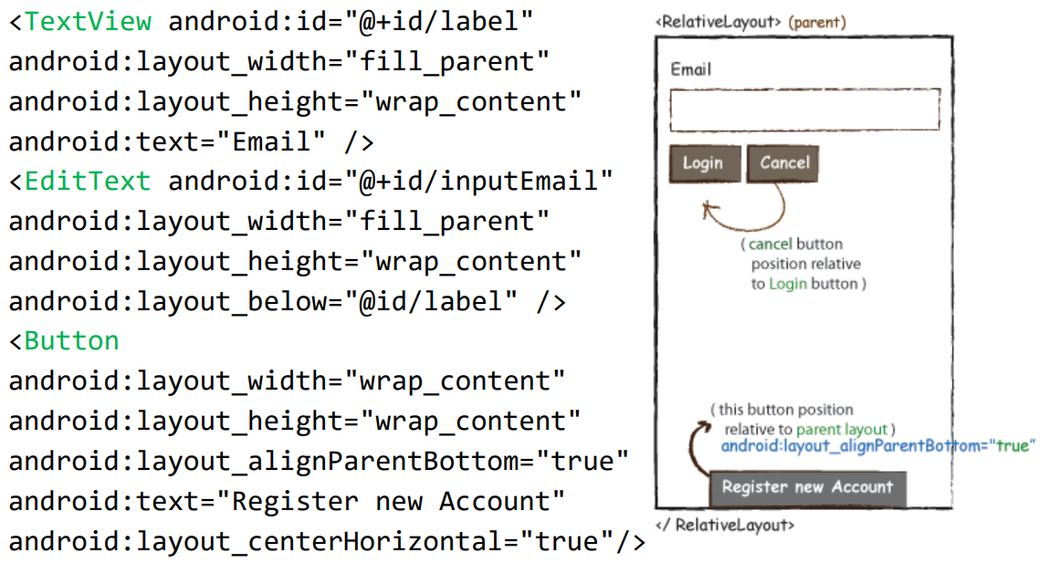
1.3.2 RelativeLayout

Slide 22
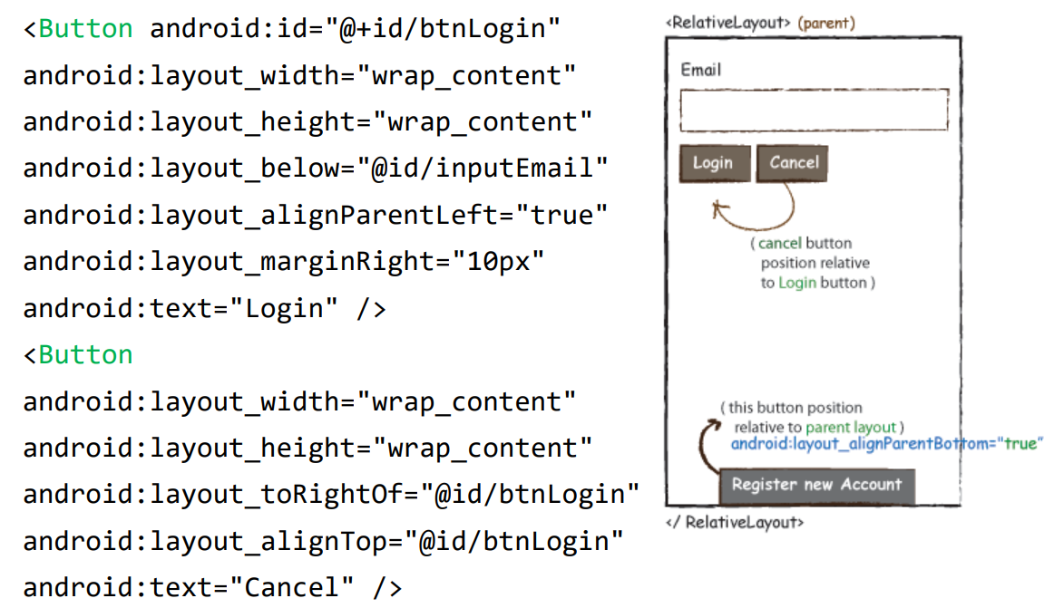
1.3.2 RelativeLayout

Slide 23
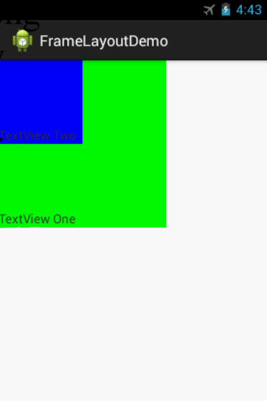
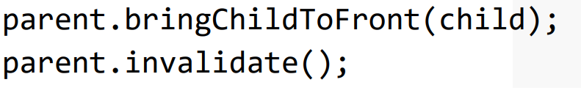
1.3.3. FrameLayout
Các view con được đặt liên tiếp chồng lên nhau, view sau đặt lên trên view trước
Layout không tự động đổi kích thước của view con
Có thể chuyển view con lên trên bằng code:

Slide 24
1.3.3. FrameLayout
ScrollView & HorizontalScrollView
ScrollView và HorizontalScrollView là trường hợp đặc biệt của FrameLayout
Cho phép view con có thể có kích thước lớn hơn view cha
Trong trường hợp view con nhỏ hơn view cha, người dùng chỉ nhìn và tương tác với view con
Trường hợp view con có kích thước lớn hơn view cha, ScrollView và HorizontalScrollView sẽ tự động xuất hiện các thanh cuộn phù hợp

Slide 25
1.3.4 TableLayout
TableLayout dùng để tổ chức các đối tượng view dưới dạng một bảng gồm nhiều dòng và cột
Mỗi dòng nằm trong một thẻ <TableRow>
Mỗi đối tượng view đặt trên một dòng sẽ tạo thành một ô trong giao diện lưới do TableLayout tạo ra
Chiều rộng của mỗi cột được xác định bằng chiều rộng lớn nhất của các ô nằm trên cùng một cột
Kích thước của mỗi dòng cột không nhất thiết phải bằng nhau

Slide 26
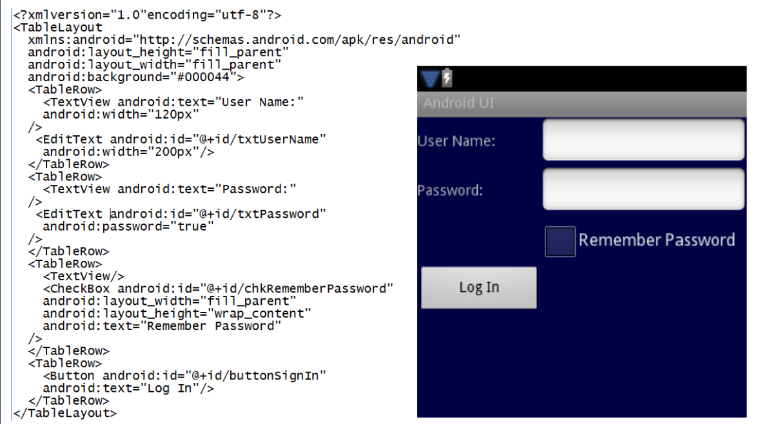
1.3.4 TableLayout

Slide 27
1.3.4 TableLayout
Thông thường mỗi view sẽ chiếm một ô trên lưới
Trường hợp muốn để trống ô ta có thể đặt vào đó một textview trống (bằng thẻ <TextView />)
Tuy nhiên ta cũng có thể chỉ định kích thước và vị trí của view thông qua các thuộc tính ẩn:
“android:layout_span”: cỡ của view (bao nhiêu cột)
“android:layout_column”: vị trí cột đặt view

Slide 28
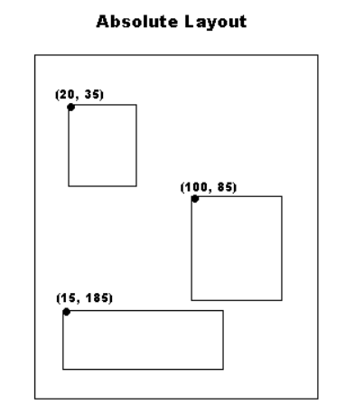
1.3.5 AbsoluteLayout
Absolute Layout trong Android giúp bạn xác định vị trí chính xác (các tọa độ x/y) của view con.
Absolute Layout là ít linh động và khó duy trì hơn các loại Layout mà không có vị trí tuyệt đối khác.

Slide 29
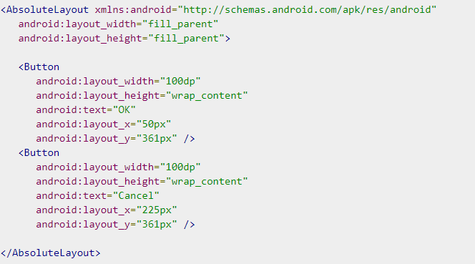
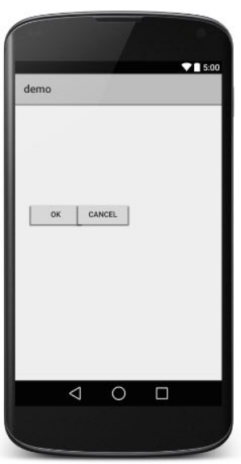
1.3.5 AbsoluteLayout

Slide 30
1.4 MỘT SỐ VIEW THÔNG DỤNG

Slide 31
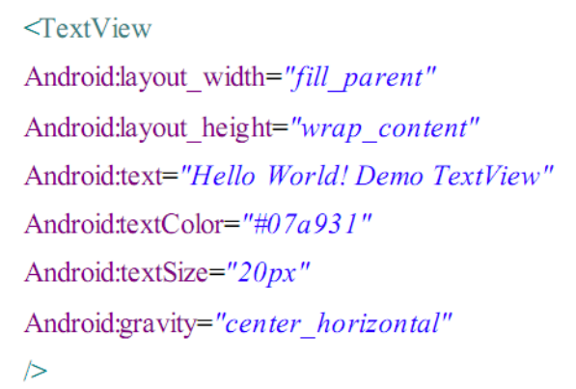
1.4.1 TextView
Mục đích: hiển thị văn bản
Một số thuộc tính hay được sử dụng:
android:layout_width
android:layout_height
android:text
android:textColor
android:textSize
android:gravity

Slide 32
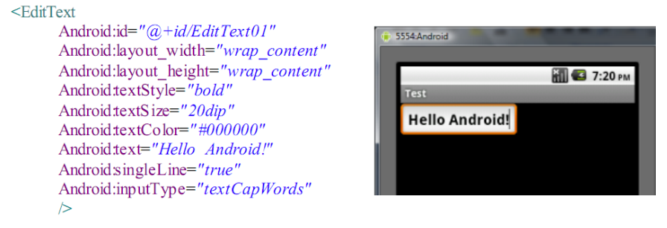
1.4.2 EditText
Mục đích: hiển thị và cho phép nhập dữ liệu
Chú ý:
Thuộc tính “android:singleLine” bằng false thì EditText sẽ là một Textbox, ngược lại nó là một TextField (cho phép nhập liệu nhiều dòng)
Lấy nội dung: editText.getText().toString()

Slide 33
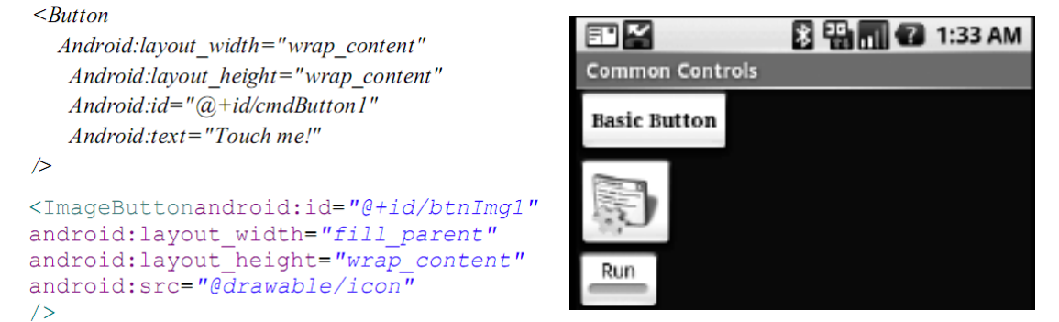
1.4.2 Button & ImageButton
Mục đích: nhận lệnh bấm từ người dùng
Thuộc tính “android:onClick” chỉ ra phương thức sẽ khởi chạy khi nút được bấm
ImageButton sử dụng hình ảnh thay vì text

Slide 34
1.4.3 ToggleButton
Mục đích: hiển thị trạng thái on/off
Thuộc tính quan trọng
“android:textOn”: text hiện ở trạng thái on
“android:textOff”: text hiện ở trạng thái off
“android:onClick”: tương tự như ở Button
Phương thức “bool isChecked()” trả về trạng thái on/off
Từ phiên bản 4.0, android có điều khiển Switch tương tự như ToggleButton nhưng khác về cách hiển thị thông tin

Slide 35
1.4.4 CheckBox
Mục đích: đưa ra một ô check để người dùng có thể xác nhận có lựa chọn hay không
Thuộc tính quan trọng
“android:checked”: thiết lập trạng thái ban đầu
“android:text”: nội dung đi kèm với check box
“android:onClick”: tương tự như ở Button
Phương thức “bool isChecked()” trả về trạng thái on/off
Phương thức “void setChecked(bool)” để thiết lập trạng thái on/off

Slide 36
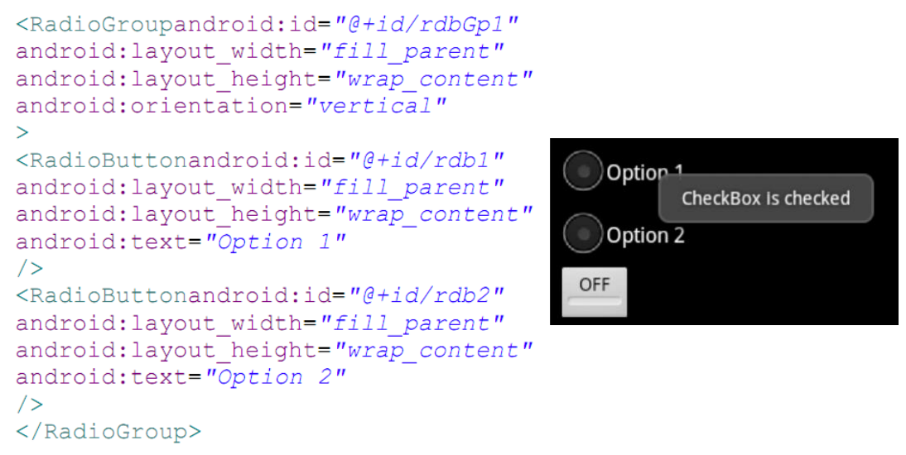
1.4.5 RadioGroup & RadioButton

Slide 37
1.4.5 RadioGroup & RadioButton
RadioGroup kế thừa từ LinearLayout (mặc định là căn theo cột – vertical)
RadioButton là các view cho phép lựa chọn on/off (dùng “bool isChecked()” để kiểm tra)
RadioGroup đảm bảo chỉ tối đa một RadioButton được chọn vào một thời điểm
Từ RadioGroup để lấy ID của RadioButton đang bật, dùng hàm “int getCheckedRadioButtonId()” (nếu không có RadioButton nào được lựa chọn thì hàm trả về -1)

Slide 38
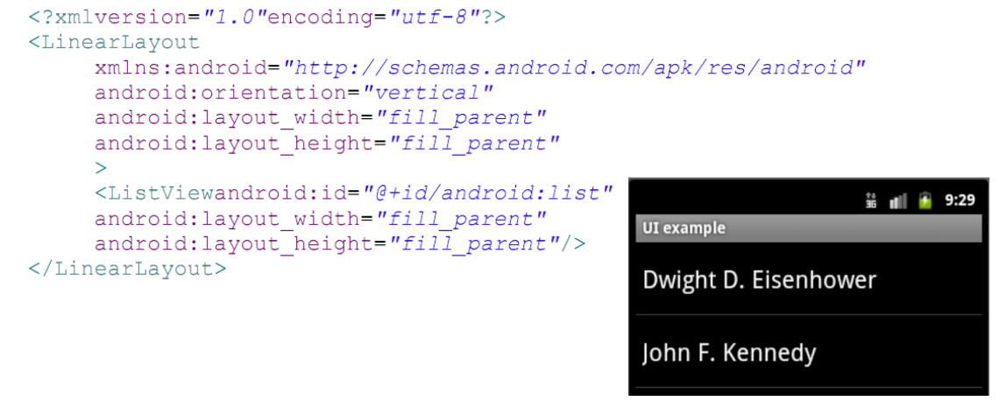
1.4.6 ListView
ListView hiển thị một danh sách các phần tử trên một giao diện cho phép cuộn theo chiều dọc

Slide 39
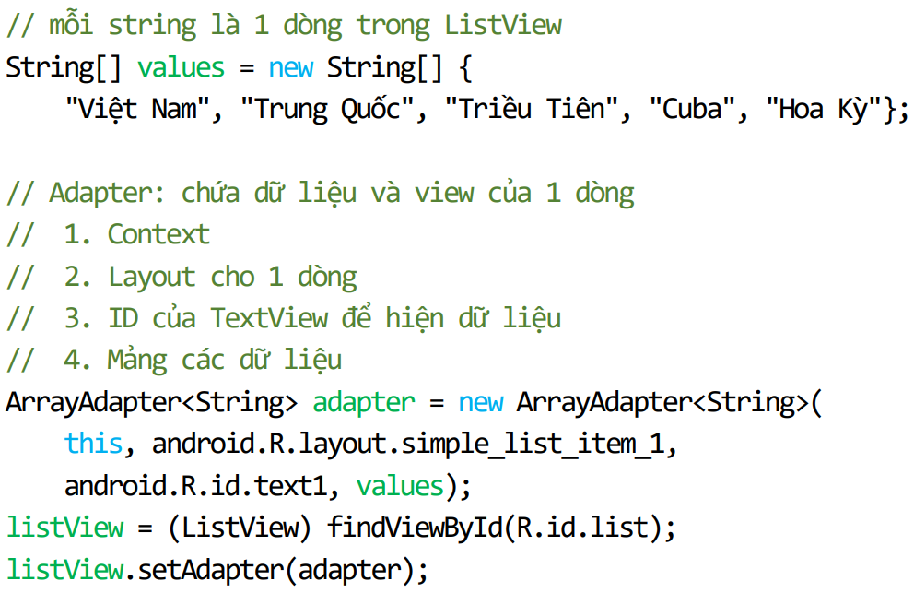
1.4.6 ListView
Thiết lập nội dung cho ListView

Slide 40
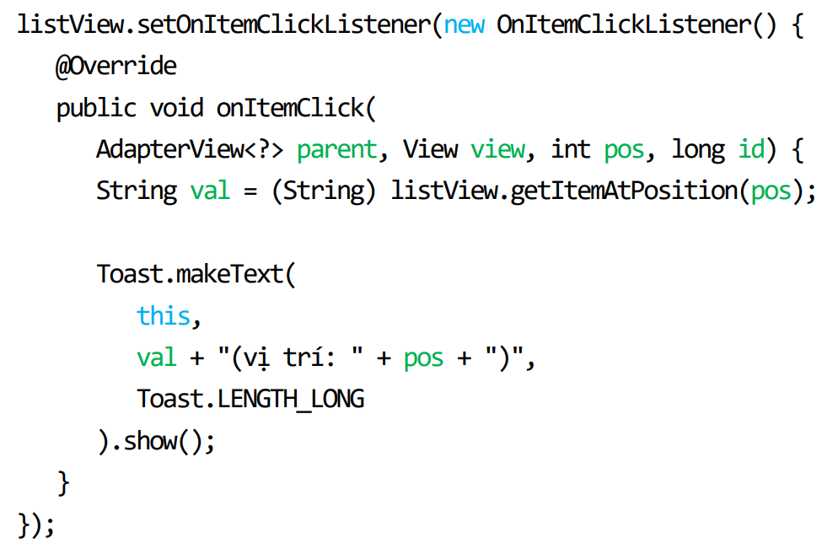
1.4.6 ListView
Xử lý sự kiện

Slide 41
1.4.7 Cách tương tác với các View
Để tương tác được với các điều khiển (view), cần làm 2 việc:
Tìm đúng điều khiển cần xử lý
Gọi các hàm phù hợp cho điều khiển đó (chặng hạn như thiết lập màu chữ, nội dung hiển thị, font chữ, các thuộc tính… hoặc xác định cách xử lý sự kiện)
Tìm đúng điều khiển cần xử lý:
Nếu có một biến lưu trữ điều khiển cần xử lý thì bỏ qua
Nếu chưa có thì ta cần tìm điều khiển đó thông qua các hàm tìm kiếm của layout

Slide 42
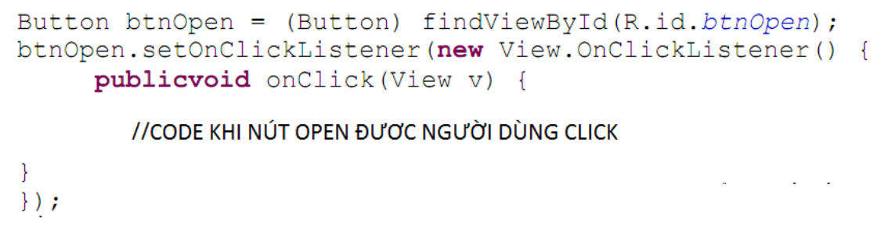
1.4.7 Cách tương tác với các View
Khi nạp layout từ XML, mỗi view sẽ có một mã số của riêng nó (giống như CMT), mã số này là một hằng số khai báo trong thuộc tính “android:id”
Hàm “view findViewById(R.id.xyz)” cho phép tìm đối tượng có mã số là xyz
Sau khi tìm được view, ta chuyển kiểu view về control đúng của nó để xử lý
Chú ý quan trọng: mỗi lần nạp lại layout sẽ xóa toàn bộ các view cũ

Slide 43
Bài tập: Thiết kế giao diện như sau:
a
a
b
b
c
c
ax^2 + bx +c = 0
ax^2 + bx +c = 0
result
result
vo nghiem
vo so nghiem

Slide 44
Bài tập: Thiết kế giao diện như sau:
a
a
b
b
c
c
ax^2 + bx +c = 0
ax^2 + bx +c = 0
result
result
x = 1
x1 = 1, x2 = 2

Slide 45
Tổng kết
View
Đối tượng cơ bản để xây dựng giao diện đồ họa
Thành
phần
ViewGroup
Là View đặc biệt có thể chứa các View khác bên trong nó
XML
Phương pháp phổ biến
Cấu trúc phân cấp,…
User Interface
Layout
XML
Cách tạo
Thư mục Layout -> New -> Layout XML File -> Finish
Tổng quan
ViewGroup
Những Layout bao ngoài các View
ViewGoup
Cơ bản
FrameLayout, LinearLayout, AbsoluteLayout, RelativeLayout,…
View
Tổng quan
Các thành phần giao diện hiển thị
Button, TextView, Edittext, CheckBox, Radiobutton, RadioGroup, ImageView, ImageButton, ListView,…
View cơ bản

Slide 46
Câu hỏi lý thuyết
View và ViewGroup là gì, khác nhau giữa View và ViewGroup
Nêu các tạo file layout xml. Có mấy cách để tạo giao diện xml
Nêu khái niệm, cách dùng và sự khác nhau giữa LinearLayout và RelativeLayout
Nêu khái niệm, cách dùng và sự khác nhau giữa CheckBox và Radiobutton

Slide 47
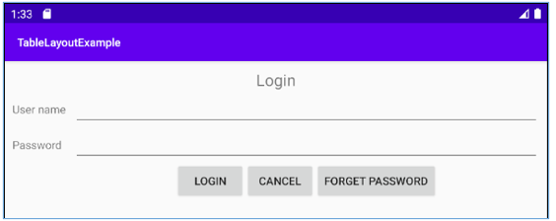
Bài tập
Sử dụng Table Layout để thiết kế giao diện
Khi bấm Cancel thì in Username và pass bằng Toast
Khi bấm Forget Password thì mọi chữ trên Username và Password tự động biến mất
Khi bấm nút Login thì sẽ kiểm tra Username có bằng “uneti”, password có bằng “uneti-k14” hay không.

Slide 48
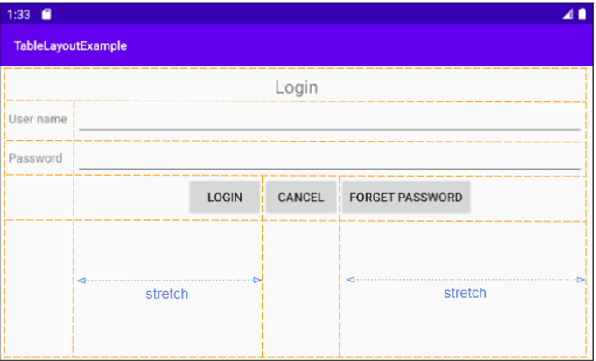
Bài tập
2. Sử dụng Table Layout để thiết kế giao diện:

Slide 49
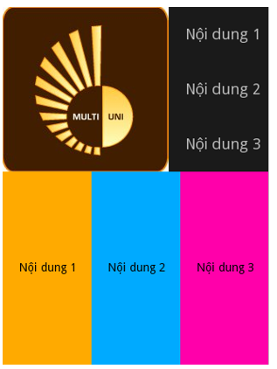
Bài tập
3. Thiết kế Layout theo hình sau
Form1
List1
Form1, Form2, Form3 là EditText
List1, List2, List3 là ListView
Text1, Text2, Text3 là TextView
Khi bấm List1 thì Text1 hiển thị giá trị Form1,
Khi bấm List2 thì Text2 hiển thị giá trị Form2
Khi bấm List3 thì Text 3 hiển thị giá trị Form3
Form2
List2
Form3
List3
Text1
Text2
Text3

Slide 50
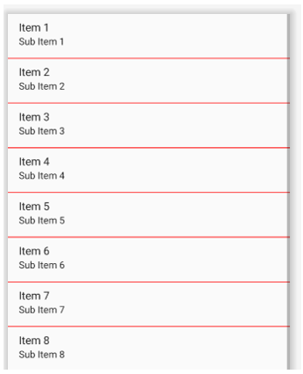
Bài tập
4. Thiết kế Layout theo hình sau
Từ Mục 1 đến Mục 8 là ListView
Cứ bấm một nút thì sẽ thực hiện một chức năng cụ thể và in ra TextViewResult
1. Số nguyên từ 1 đến 100
2. Tích 12 x 7 x 1995
3. Số chắn từ 1 đến 100
4. Số lẻ từ 1 đến 100
5. Số pi
6. Tên trường UNETI
7. Số hoàn hảo từ 1 đến 100
8. 50 chữ số Fibonacci
TextViewResult

